Slide 1
과목_학년학기_단원 | suh_0501_06
차시명 | 08 도전 수학(다각형의 넓이 구하는 방법을 비교해 볼까요)
파일명 | suh_0501_06_0014
검토 | 담당
수학팀 | 박종민
문서 HISTORY
번호 | 버전 | 문서 작성일 | 내용 비고 | 작성자 (내선번호) | 검토자
1 | V 1.0 | 2022.02.28 | 문서 발생 | 백지수
2 | V 1.0 | 2022.03.23 | 1차 검수 |  | 박종민
3
4
5
6
7
8
9
10
11

Slide 2
학습 단계 | 자료명 | 프레임 수 | 교과서 정보 | 파일명 | 자료 형태
도입 | 이번 시간에 배울 내용 | 1 |  | suh_0501_06_0014_101_1.html | Html5
전개 | [도전 수학 1] 다각형의 넓이 구하는 방법 알아보기 (1/2) | 1 | 수학 136쪽 | suh_0501_06_0014_201_1.html | Html5
 | [도전 수학 1] 다양한 모양의 입체도형의 부피 구하기 (2/2) | 1 | 수학 136쪽 | suh_0501_06_0014_201_2.html | Html5
 | [도전 수학 2] ‌ 다각형의 넓이 구하는 방법을 친구와 비교하기 | 1 | 수학 137쪽 | suh_0501_06_0014_202_1.html | Html5
정 리 | 다음 시간에 배울 내용 | 1 |  | suh_0501_06_0014_301_1.html | Html5
평가 | 우리 반 친구 칭찬하기 | 1 |  | suh_0501_06_0014_401_1.htm | Html5
보 충 | 이런 활동을 할 수 있어요 | 1 |  | suh_0501_06_0014_501_1.htm | Html5
총 프레임 수 |  | 6

Slide 3
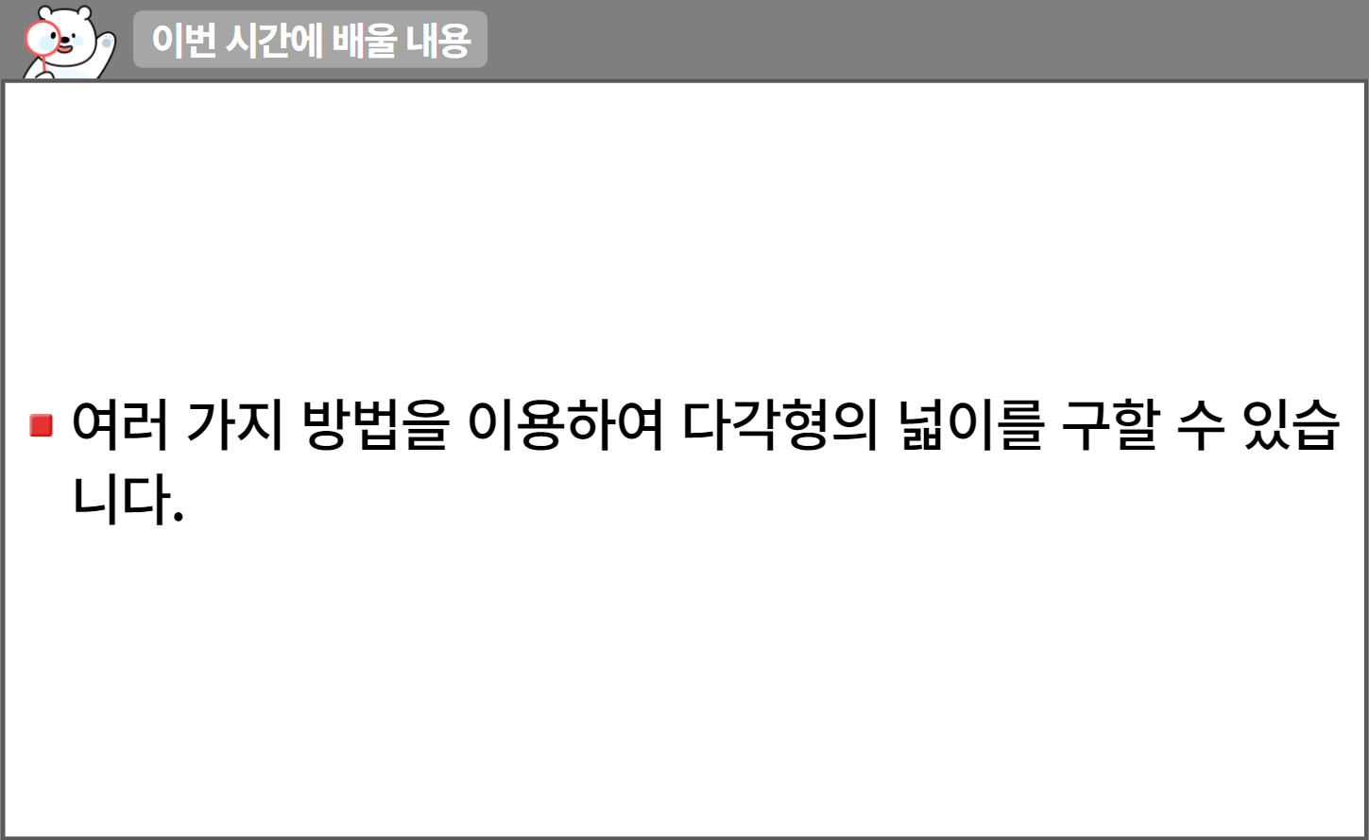
5-1
6. 다각형의 둘레와 넓이
suh_0501_06_0014_101_1
14 도전 수학(다각형의 넓이 구하는 방법을 비교해 볼까요)
수정사항
1 | 이번 시간에는 무엇을 배울까요 페이지 디자인 수정
2
3
4
5
1
http://cdata.tsherpa.co.kr/tsherpa/MultiMedia/Flash/2020/curri/index.html?flashxmlnum=llbless208&classa=A8-C1-22-WI-WI-03-01-02-0-0-0-0&classno=WI_22_03/win_0202_0102_0004/win_0202_0102_0004_103.html

Slide 4

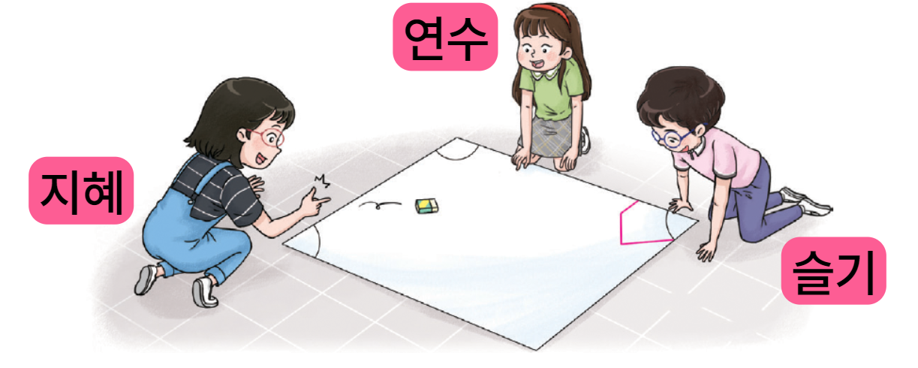
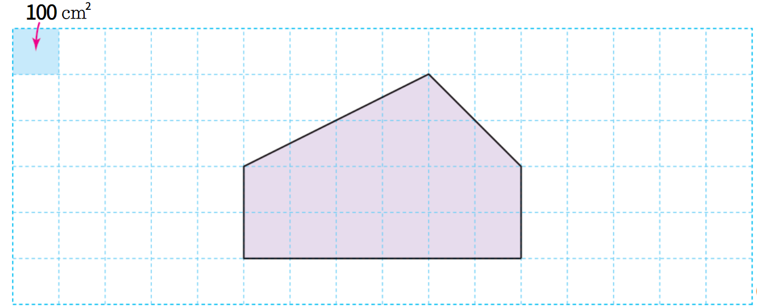
5-1
6. 다각형의 둘레와 넓이
suh_0501_06_0014_201_1
14 도전 수학(다각형의 넓이 구하는 방법을 비교해 볼까요)
땅따먹기 놀이에서 슬기는 다음과 같은 땅을 차지하였습니다. 슬기가 차지한 땅의 넓이를 구하는 방법을 알아봅시다.
Θ Description & Function
Θ Description & Function
그림은 기존 개발물의 그림 그대로 사용
색상 박스 디자인 수정
1
2
2
2

Slide 5
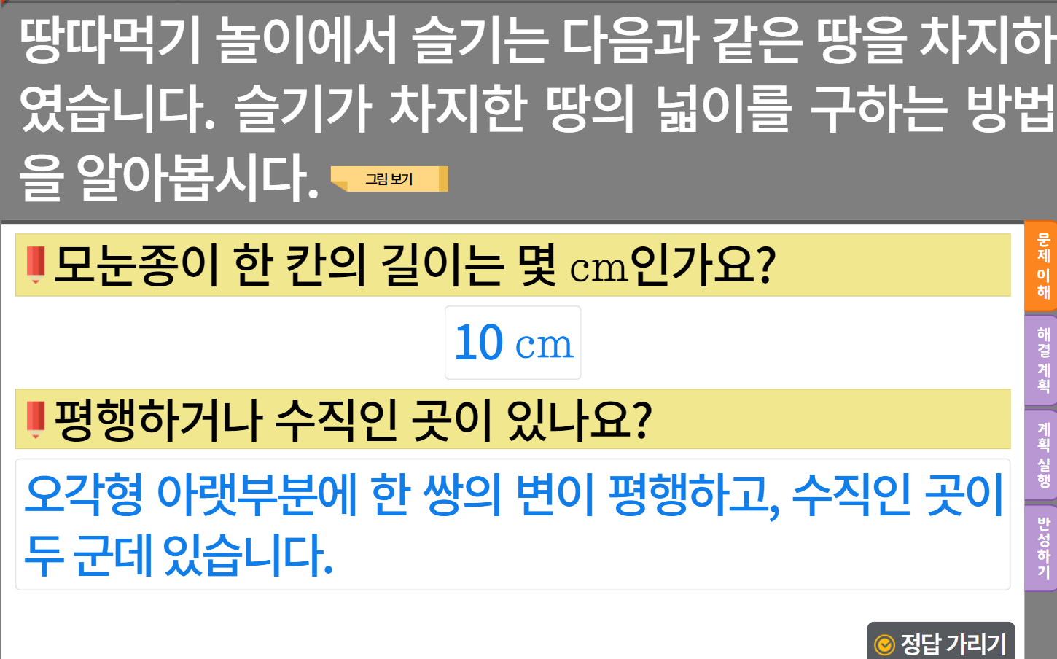



5-1
6. 다각형의 둘레와 넓이
suh_0501_06_0014_201_2
14 도전 수학(다각형의 넓이 구하는 방법을 비교해 볼까요)
수정사항
1 | 대발문 앞 연필 아이콘 추가
2 | 그림 보기 약물 디자인 수정
3 | 소발문 앞 블릿 디자인 수정
4 | 답 수정 있음. (단위는 답박스 밖으로 빼기)
5 | 정답확인 버튼 디자인 수정 정답 확인 > 정답 가리기로 토글됨.
6 | 각 탭 디자인 수정 및 이름 바꾸기 →문제 →계획 →실행 →반성
1
2
그림 보기
3
4
10
㎝
3
5
6

Slide 6
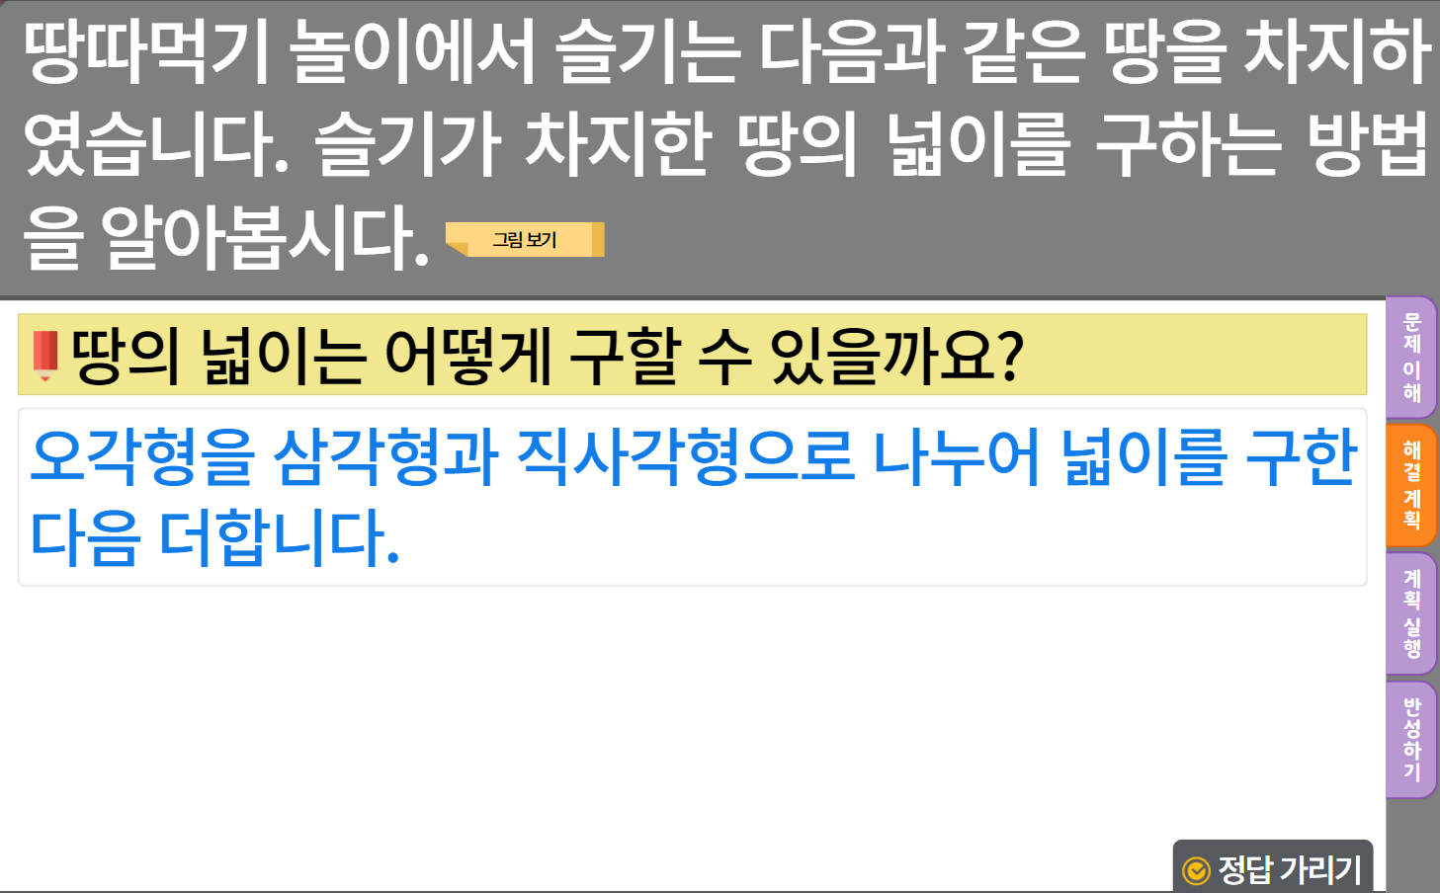

5-1
6. 다각형의 둘레와 넓이
suh_0501_06_0014_201_2
14 도전 수학(다각형의 넓이 구하는 방법을 비교해 볼까요)
수정사항
1 | 소발문 앞 블릿 디자인 수정
2 | 답 앞에 예 약물 추가 - 처음부터 나타나지 않음. - 정답 칸 클릭 시 나타남.
3 | 각 탭 디자인 수정 및 이름 바꾸기 →문제 →계획 →실행 →반성
4 | 정답확인 버튼 디자인 수정 정답 확인 > 정답 가리기로 토글됨.
5
6
그림 보기
1
2
3
4

Slide 7
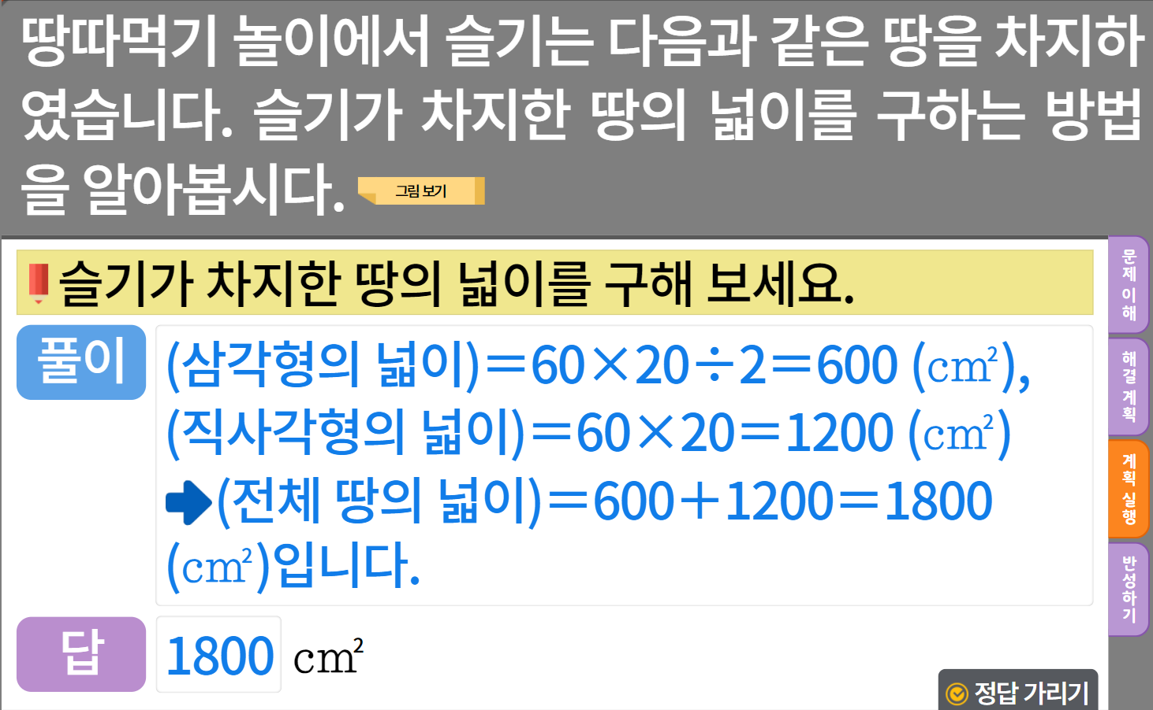



5-1
6. 다각형의 둘레와 넓이
suh_0501_06_0014_201_2
14 도전 수학(다각형의 넓이 구하는 방법을 비교해 볼까요)
수정사항
1 | 소발문 앞 블릿 디자인 수정
2 | 풀이 답 앞에 예 약물 추가 - 처음부터 나타나지 않음. - 정답 칸 클릭 시 나타남.
3 | 화살표 디자인 수정
4 | 각 탭 디자인 수정 및 이름 바꾸기 →문제 →계획 →실행 →반성
5 | 정답확인 버튼 디자인 수정 정답 확인 > 정답 가리기로 토글됨.
6 | 약물 수정.
그림 보기
1
2
4
3
6
5

Slide 8


5-1
6. 다각형의 둘레와 넓이
suh_0501_06_0014_201_2
14 도전 수학(다각형의 넓이 구하는 방법을 비교해 볼까요)
땅따먹기 놀이에서 슬기는 다음과 같은 땅을 차지하였습니다. 슬기가 차지한 땅의 넓이를 구하는 방법을 알아봅시다.
Θ Description & Function
Θ Description & Function
그림 보기
1. 천재 교과서 캐릭터 사용.
처음에 캐릭터가 가운데 있음. 말줄임 버튼을 클릭하면 캐릭터가 좌측으로 이동하고, 우측으로 말풍선이 나타나고 내레이션이 나옴. (다음 슬라이드)
해결한 방법을 되돌아 보세요.
문제
계획
실행
1
반성

Slide 9
5-1
6. 다각형의 둘레와 넓이
suh_0501_06_0014_201_2
14 도전 수학(다각형의 넓이 구하는 방법을 비교해 볼까요)
땅따먹기 놀이에서 슬기는 다음과 같은 땅을 차지하였습니다. 슬기가 차지한 땅의 넓이를 구하는 방법을 알아봅시다.
Θ Description & Function
Θ Description & Function
그림 보기
<캐릭터 클릭 시 나타나는 화면>
처음에 캐릭터는 가운데 있음. 말줄임 버튼을 클릭하면 캐릭터가 좌측으로 이동하고, 우측으로 말풍선이 나타나고 내레이션이 나옴. 내레이션은 기존 개발물 것 그대로 사용.
해결한 방법을 되돌아 보세요.
문제
계획
실행
1
문제를 해결한
풀이 과정에 문제가
없는지 확인했습니다.
반성

Slide 10
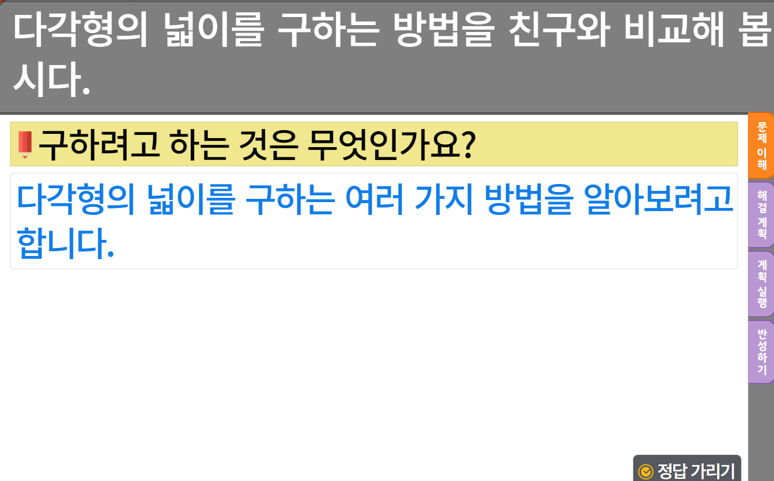
5-1
6. 다각형의 둘레와 넓이
suh_0501_06_0014_202_1
14 도전 수학(다각형의 넓이 구하는 방법을 비교해 볼까요)
수정사항
1 | 대발문 앞 약물 추가
2 | 소발문 앞 블릿 디자인 수정
3 | 각 탭 디자인 수정 및 이름 바꾸기 →문제 →계획 →실행 →반성
4 | 정답확인 버튼 디자인 수정 정답 확인 > 정답 가리기로 토글됨.
5
1
2
3
4

Slide 11

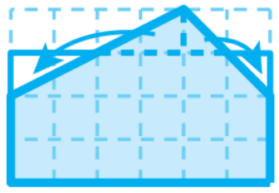
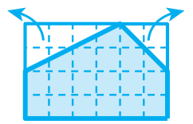

5-1
6. 다각형의 둘레와 넓이
suh_0501_06_0014_202_1
14 도전 수학(다각형의 넓이 구하는 방법을 비교해 볼까요)
다각형의 넓이를 구하는 방법을 친구와 비교해 봅시다.
Θ Description & Function
Θ Description & Function
예 약물 사용. - 처음부터 나타나지 않음. - 정답 칸 클릭 시 나타남.
답 칸 클릭하면 답 나타남. 정답 확인 버튼은 정답 가리기로 토글 됨.
약물로 작성.
내가 구한 방법을 친구들에게 설명하고 나와 다르게 구한 방법을 써 보세요
3
문제
구한 방법
1
슬기
오각형을 직사각형으로 바꾸어 넓이를 구합니다.
60×30＝1800(㎠)
계획
실행
1
반성
연수
오각형을 둘러싼 직사각형을 그려 넓이를 구한 후 삼각형 2개의 넓이를 뺍니다.
(60×40)－(40×20×2＋20×20×2)＝1800(㎠)
2

Slide 12
5-1
6. 다각형의 둘레와 넓이
suh_0501_06_0014_202_1
14 도전 수학(다각형의 넓이 구하는 방법을 비교해 볼까요)
다각형의 넓이를 구하는 방법을 친구와 비교해 봅시다.
Θ Description & Function
Θ Description & Function
예 약물 사용. - 처음부터 나타나지 않음. - 정답 칸 클릭 시 나타남.
답 칸 클릭하면 답 나타남. 정답 확인 버튼은 정답 가리기로 토글됨.
내가 구한 방법과 친구들이 구한 방법을 비교하여 이야기해 보세요.
서로 땅의 넓이를 구한 방법이 달랐지만 넓이는 모두 같았습니다.
문제
계획
넓이를 구하기 가장 편리한 방법은 무엇인가요?
실행
오각형을 잘라서 구하는 방법입니다.
반성
가장 새로운 방법은 무엇인가요?
도형을 오각형보다 크게 만들어 넓이를 구한 다음 불필요한 부분의 넓이를 빼는 방법입니다.
1
2

Slide 13
5-1
6. 다각형의 둘레와 넓이
suh_0501_06_0014_202_1
14 도전 수학(다각형의 넓이 구하는 방법을 비교해 볼까요)
다각형의 넓이를 구하는 방법을 친구와 비교해 봅시다.
Θ Description & Function
Θ Description & Function
1. 천재 교과서 캐릭터 사용.
처음에 캐릭터가 가운데 있음. 말줄임 버튼을 클릭하면 캐릭터가 좌측으로 이동하고, 우측으로 말풍선이 나타나고 내레이션이 나옴. (다음 슬라이드)
느낀 점은 무엇인가요?
문제
계획
실행
1
반성

Slide 14
5-1
6. 다각형의 둘레와 넓이
suh_0501_06_0014_202_1
14 도전 수학(다각형의 넓이 구하는 방법을 비교해 볼까요)
다각형의 넓이를 구하는 방법을 친구와 비교해 봅시다.
Θ Description & Function
Θ Description & Function
<캐릭터 클릭 시 나타나는 화면>
처음에 캐릭터는 가운데 있음. 말줄임 버튼을 클릭하면 캐릭터가 좌측으로 이동하고, 우측으로 말풍선이 나타나고 내레이션이 나옴. 내레이션은 기존 개발물 것 그대로 사용.
느낀 점은 무엇인가요?
문제
계획
실행
똑같은 도형의 넓이를
구하는 데 여러 가지
해결 방법이 있다는
사실을 깨달았습니다.
반성

Slide 15
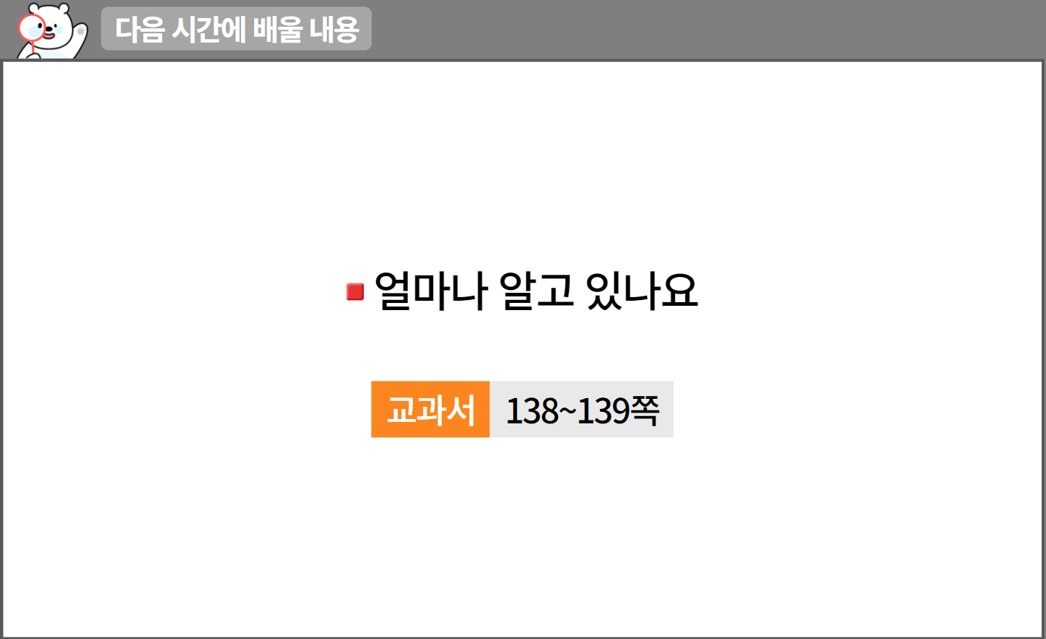
5-1
6. 다각형의 둘레와 넓이
suh_0501_06_0014_301_1
14 도전 수학(다각형의 넓이 구하는 방법을 비교해 볼까요)
수정사항
1 | 다음 시간에 배울 내용 페이지 디자인 수정
2 | 약물 수정. 수학 138~139쪽
3
4
5
1
2
http://cdata.tsherpa.co.kr/tsherpa/MultiMedia/Flash/2020/curri/index.html?flashxmlnum=soboro2&classa=A8-C1-62-KK-KA-02-03-04-0-0-0-0&classno=AA_SAMPLE/nproto_sample/DA/nproto_cmn_912.html

Slide 16
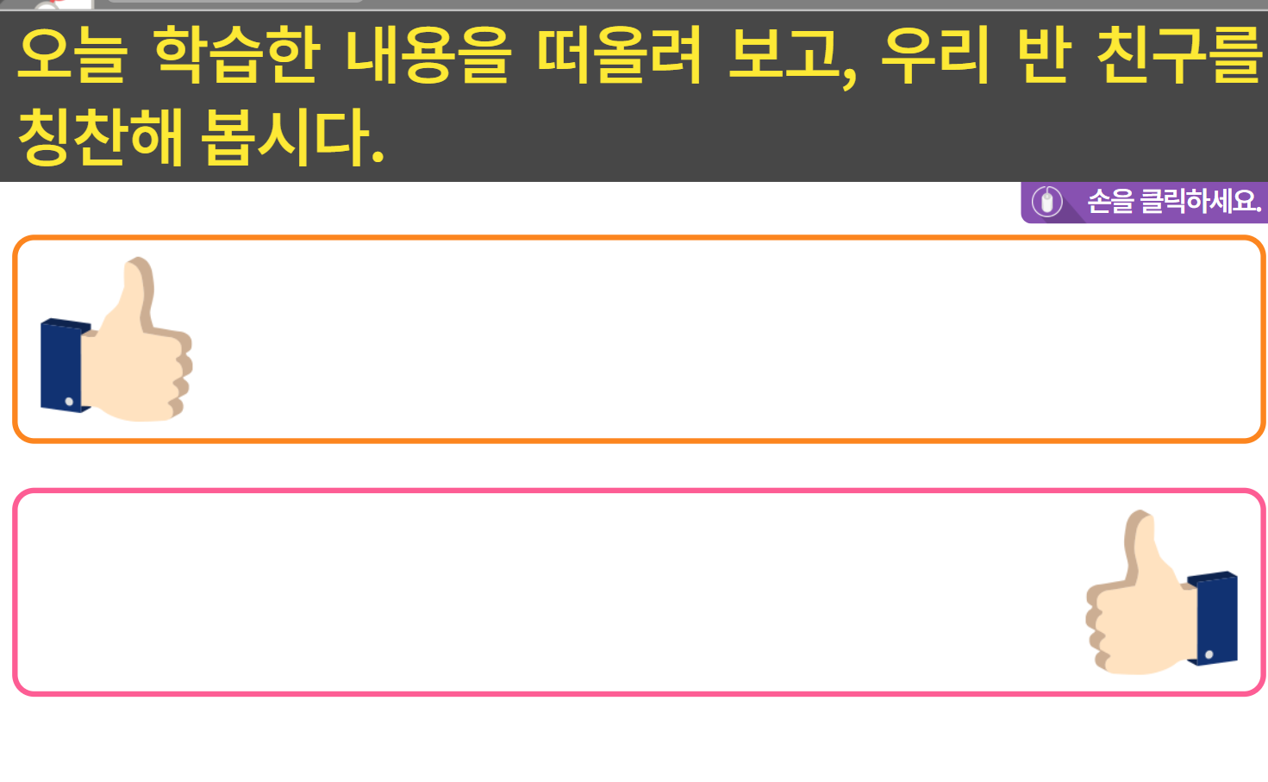
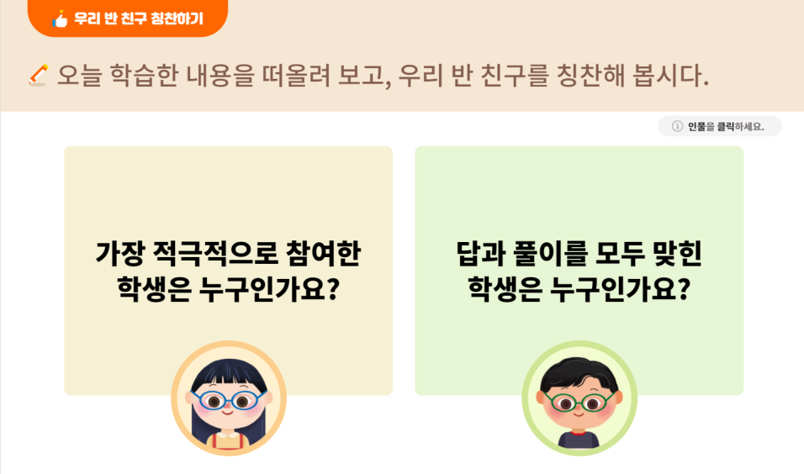


5-1
6. 다각형의 둘레와 넓이
suh_0501_06_0014_401_1
14 도전 수학(다각형의 넓이 구하는 방법을 비교해 볼까요)
1
Θ Description & Function
[우리 반 친구 칭찬하기]
기존 3~4학년 차시창 내 개발물 내용 및 기능 그대로 사용함. 대발문 텍스트 색 검정으로 변경.
https://cdata2.tsherpa.co.kr/tsherpa/MultiMedia/Flash/2020/curri/index.html?flashxmlnum=yrhj07&classa=A8-C1-41-MM-MM-04-02-08-0-0-0-0&classno=MM_41_04/suh_0401_01_0014/suh_0401_01_0014_302_1.html
2. 지시문 텍스트 수정
캐릭터를 클릭하세요.
볼드 > 캐릭터, 클릭
3. 그림 교체
#2
#3
#3

Slide 17
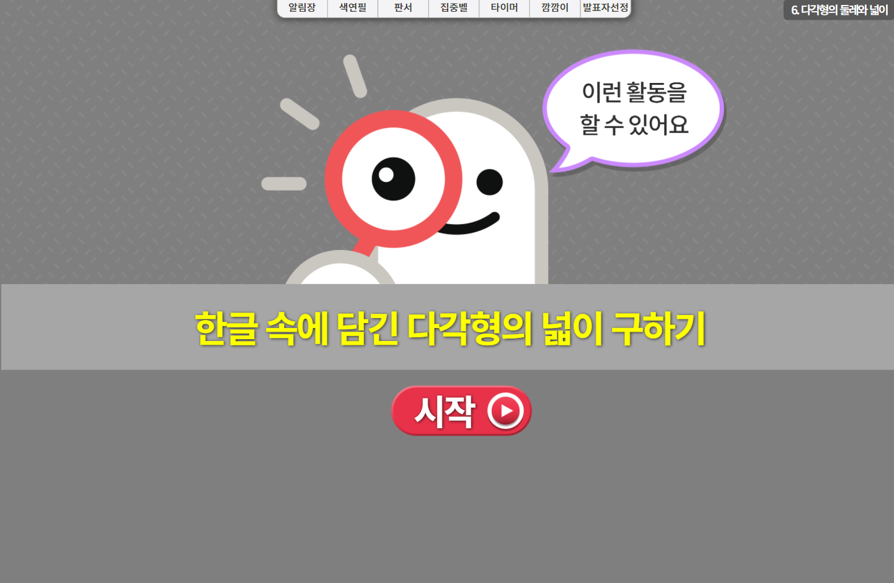
5-1
6. 다각형의 둘레와 넓이
suh_0501_06_0014_501_1
14 도전 수학(다각형의 넓이 구하는 방법을 비교해 볼까요)
수정사항
1 | 이런 활동을 할 수 있어요 게이트 페이지 디자인 수정
2 | 삭제
3
4
5
1
2

Slide 18
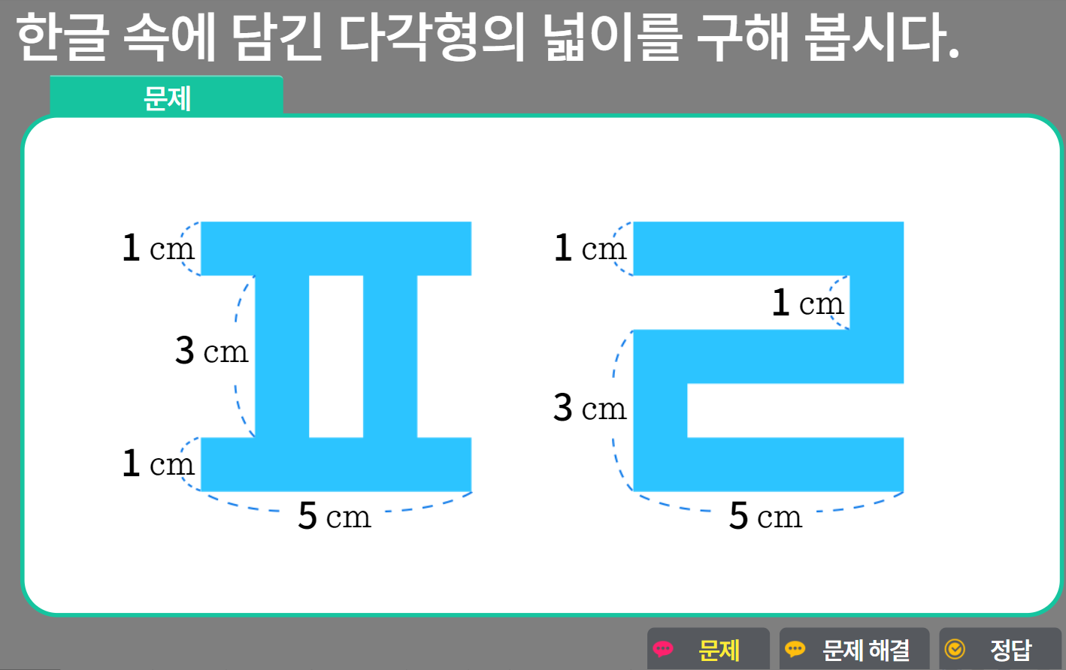

5-1
6. 다각형의 둘레와 넓이
suh_0501_06_0014_501_1
14 도전 수학(다각형의 넓이 구하는 방법을 비교해 볼까요)
수정사항
활동+(문제, 문제해결, 정답) 형식 – 비고 참고
1 | 대발문 앞 활동+ 약물 추가
2 | 삭제
3 | 탭 삽입. -탭 이벤트
4
5
1
2
3
문제
단계별 문제 해결
정답
2
https://cdata2.tsherpa.co.kr/tsherpa/MultiMedia/Flash/2020/curri/index_jr.html?flashxmlnum=yuni4856&classa=A8-C1-31-MM-MM-04-05-03-0-0-0-0&classno=MM_31_04/suh_0301_04_0003/suh_0301_04_0003_501_1.html

Slide 19
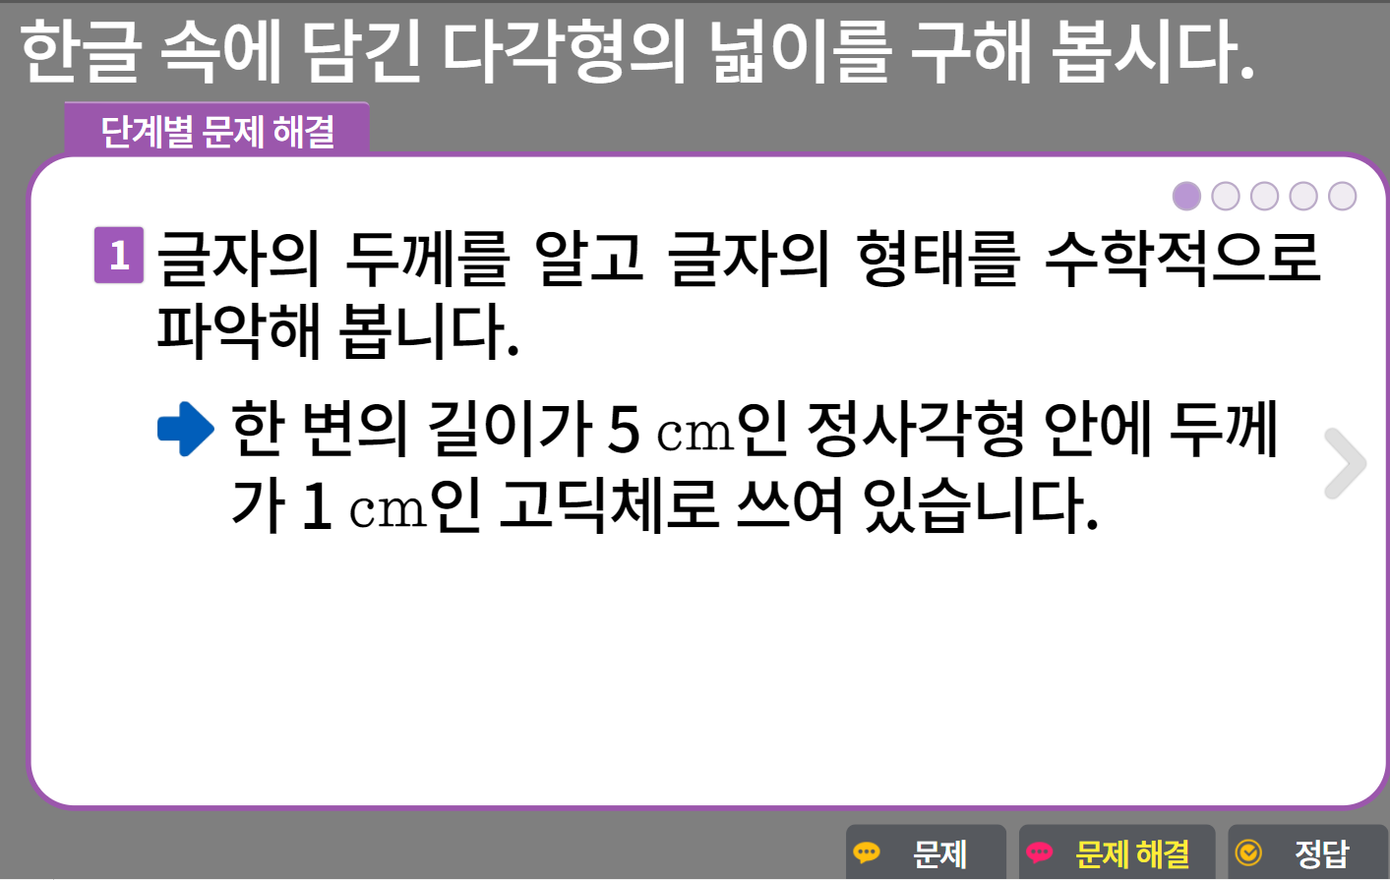






5-1
6. 다각형의 둘레와 넓이
suh_0501_06_0014_501_1
14 도전 수학(다각형의 넓이 구하는 방법을 비교해 볼까요)
수정사항
활동+(문제, 문제해결, 정답) 형식 – 비고 참고
1 | 삭제
2 | 이너탭 하단으로 이동 후 디자인 수정
3 | 숫자 약물 디자인 수정
4 | 화살표 디자인 수정
5 | 삭제
6 | 탭 삽입.
1
6
문제
단계별 문제 해결
정답
2
3
4
5
5
https://cdata2.tsherpa.co.kr/tsherpa/MultiMedia/Flash/2020/curri/index_jr.html?flashxmlnum=yuni4856&classa=A8-C1-31-MM-MM-04-05-03-0-0-0-0&classno=MM_31_04/suh_0301_04_0003/suh_0301_04_0003_501_1.html

Slide 20
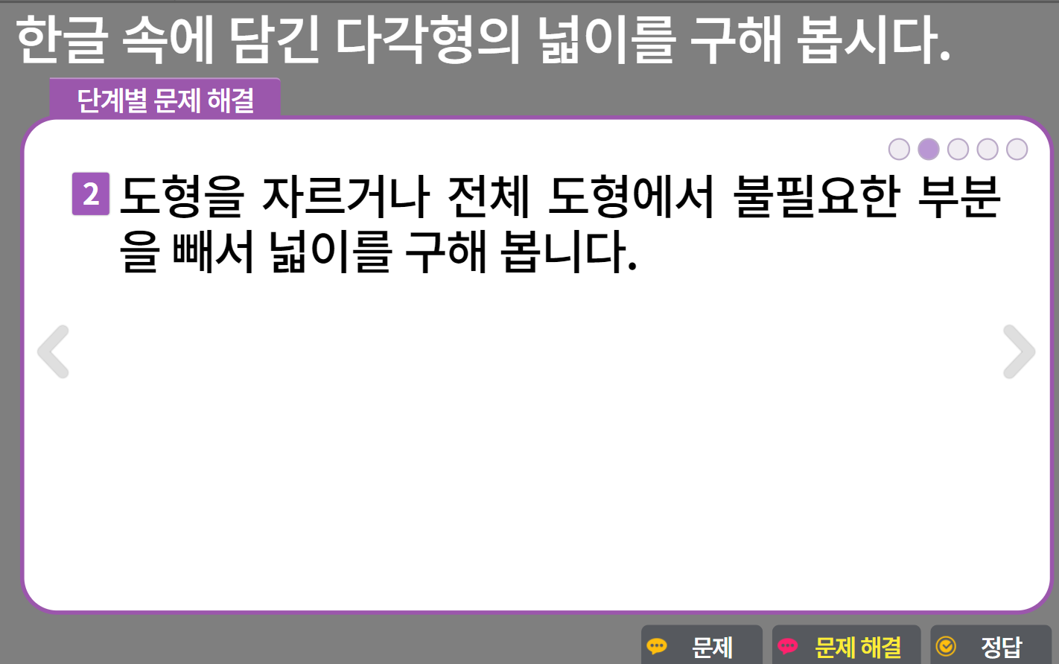

5-1
6. 다각형의 둘레와 넓이
suh_0501_06_0014_501_1
14 도전 수학(다각형의 넓이 구하는 방법을 비교해 볼까요)
수정사항
활동+(문제, 문제해결, 정답) 형식 – 비고 참고
1 | 삭제
2 | 이너탭 하단으로 이동 후 디자인 수정
3 | 숫자 약물 디자인 수정
4 | 삭제
5 | 탭 삽입.
6
1
5
정답
문제
정답
문제
단계별 문제 해결
단계별 문제 해결
2
3
4
4
4
https://cdata2.tsherpa.co.kr/tsherpa/MultiMedia/Flash/2020/curri/index_jr.html?flashxmlnum=yuni4856&classa=A8-C1-31-MM-MM-04-05-03-0-0-0-0&classno=MM_31_04/suh_0301_04_0003/suh_0301_04_0003_501_1.html

Slide 21
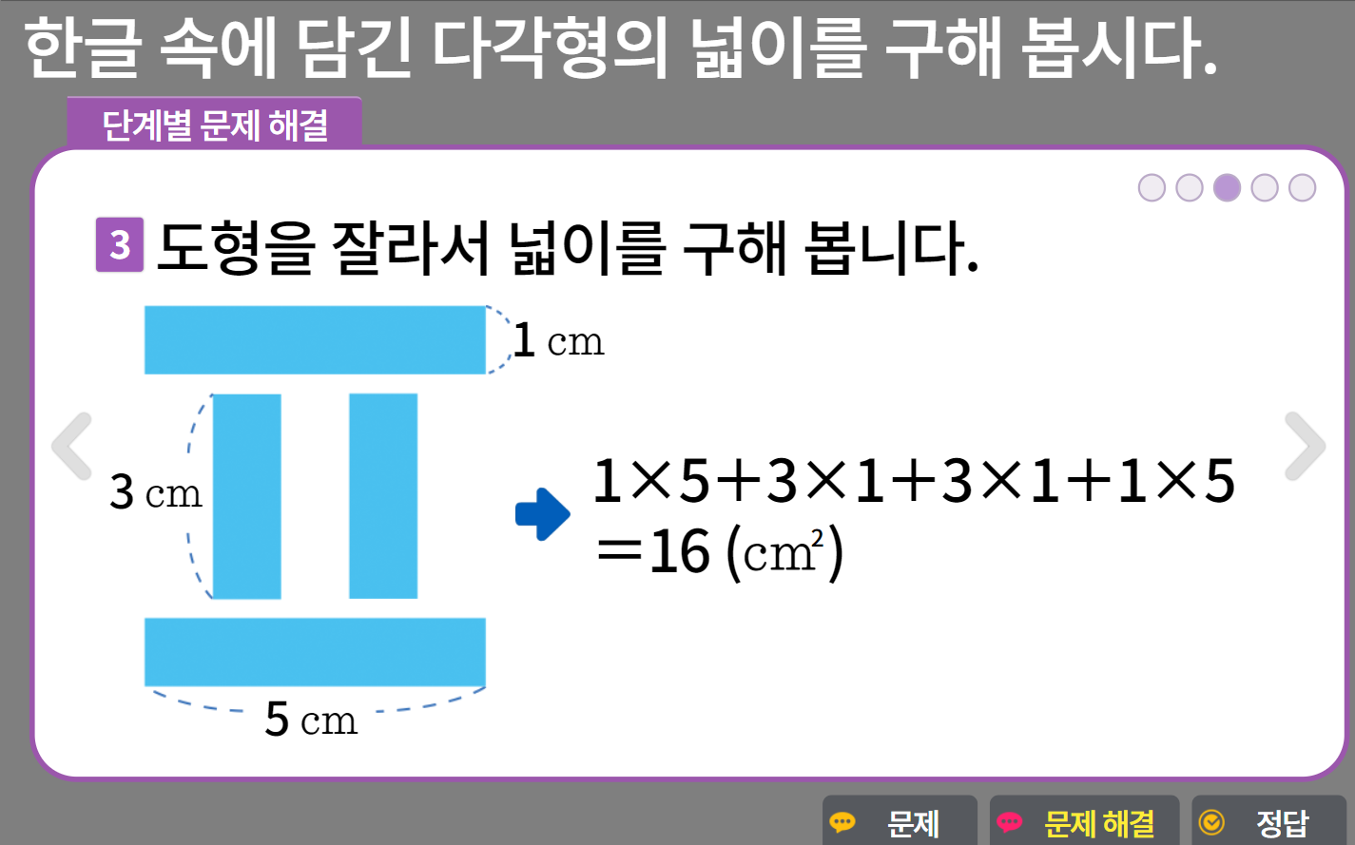

5-1
6. 다각형의 둘레와 넓이
suh_0501_06_0014_501_1
14 도전 수학(다각형의 넓이 구하는 방법을 비교해 볼까요)
수정사항
활동+(문제, 문제해결, 정답) 형식 – 비고 참고
1 | 삭제
2 | 이너탭 하단으로 이동 후 디자인 수정
3 | 숫자 약물 디자인 수정
4 | 화살표 디자인 수정
5 | 삭제
6 | 탭 삽입.
1
6
정답
정답
문제
정답
문제
문제
단계별 문제 해결
단계별 문제 해결
단계별 문제 해결
2
3
5
5
4
5
https://cdata2.tsherpa.co.kr/tsherpa/MultiMedia/Flash/2020/curri/index_jr.html?flashxmlnum=yuni4856&classa=A8-C1-31-MM-MM-04-05-03-0-0-0-0&classno=MM_31_04/suh_0301_04_0003/suh_0301_04_0003_501_1.html

Slide 22
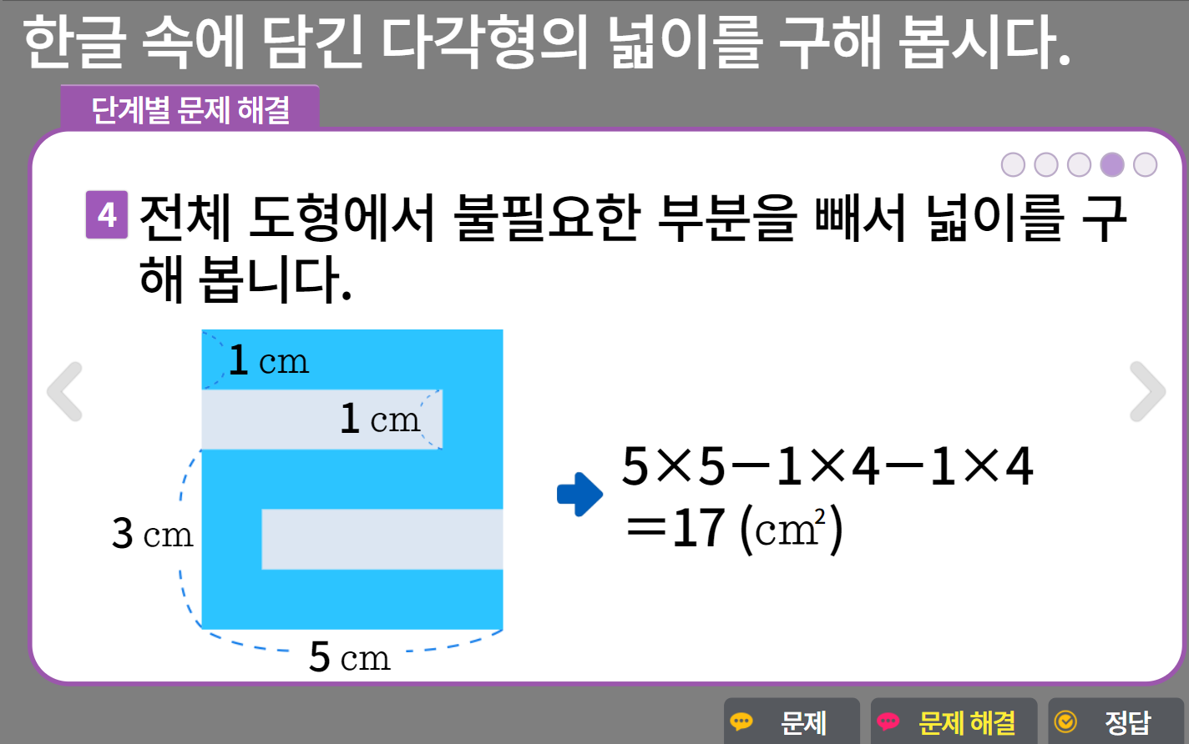

5-1
6. 다각형의 둘레와 넓이
suh_0501_06_0014_501_1
14 도전 수학(다각형의 넓이 구하는 방법을 비교해 볼까요)
수정사항
활동+(문제, 문제해결, 정답) 형식 – 비고 참고
1 | 삭제
2 | 이너탭 하단으로 이동 후 디자인 수정
3 | 숫자 약물 디자인 수정
4 | 화살표 디자인 수정
5 | 삭제
6 | 탭 삽입.
1
6
문제
단계별 문제 해결
정답
2
3
5
5
4
5
https://cdata2.tsherpa.co.kr/tsherpa/MultiMedia/Flash/2020/curri/index_jr.html?flashxmlnum=yuni4856&classa=A8-C1-31-MM-MM-04-05-03-0-0-0-0&classno=MM_31_04/suh_0301_04_0003/suh_0301_04_0003_501_1.html

Slide 23
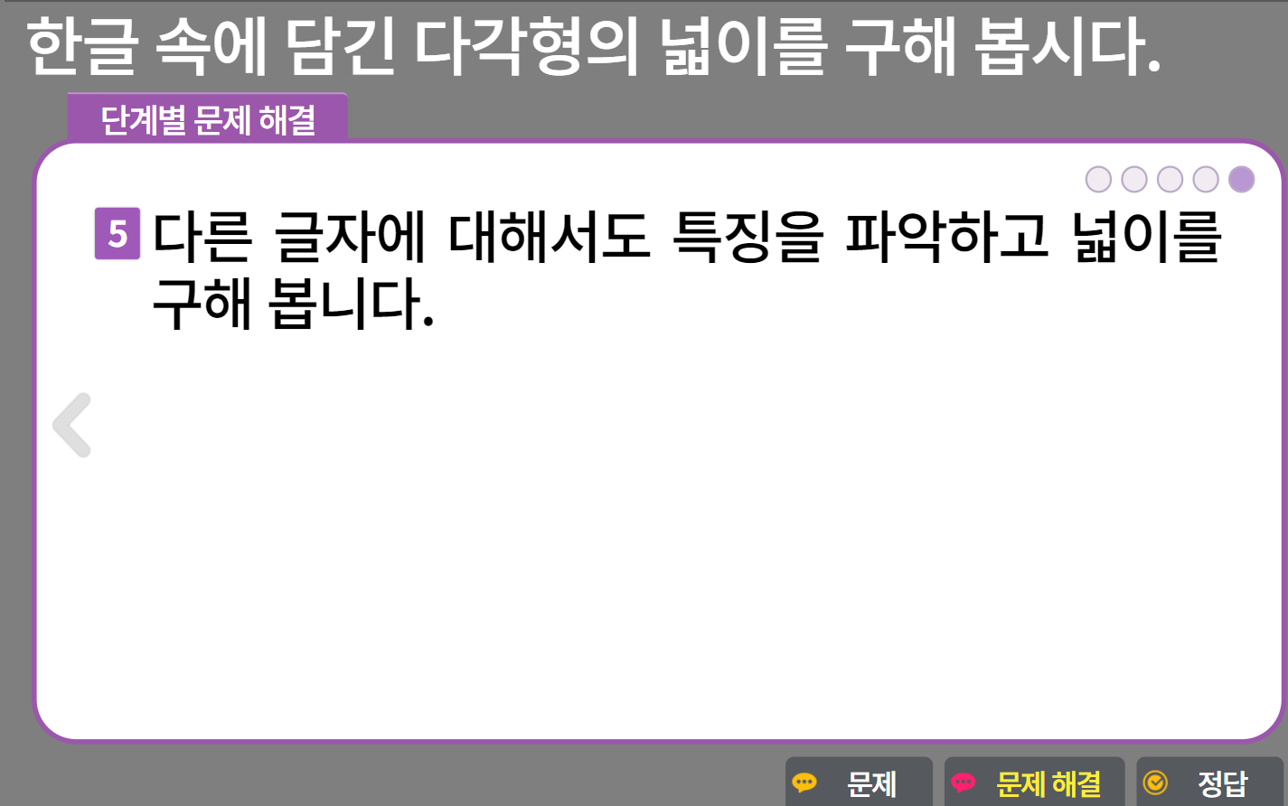

5-1
6. 다각형의 둘레와 넓이
suh_0501_06_0014_501_1
14 도전 수학(다각형의 넓이 구하는 방법을 비교해 볼까요)
수정사항
활동+(문제, 문제해결, 정답) 형식 – 비고 참고
1 | 삭제
2 | 이너탭 하단으로 이동 후 디자인 수정
3 | 숫자 약물 디자인 수정
4 | 삭제
5 | 탭 삽입.
6
1
5
문제
단계별 문제 해결
정답
2
3
4
4
https://cdata2.tsherpa.co.kr/tsherpa/MultiMedia/Flash/2020/curri/index_jr.html?flashxmlnum=yuni4856&classa=A8-C1-31-MM-MM-04-05-03-0-0-0-0&classno=MM_31_04/suh_0301_04_0003/suh_0301_04_0003_501_1.html

Slide 24
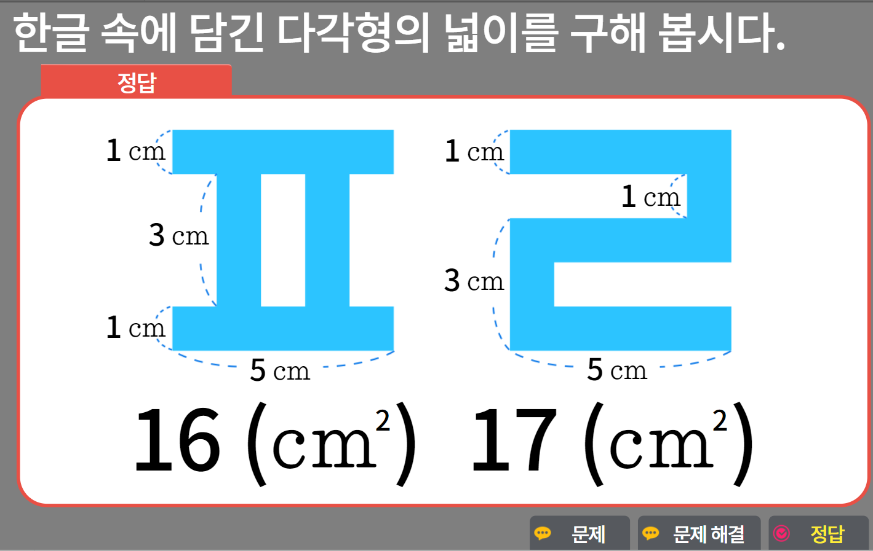
5-1
6. 다각형의 둘레와 넓이
suh_0501_06_0014_501_1
14 도전 수학(다각형의 넓이 구하는 방법을 비교해 볼까요)
수정사항
활동+(문제, 문제해결, 정답) 형식 – 비고 참고
1 | 삭제
2 | 탭 삽입.
3
4
5
6
1
2
문제
단계별 문제 해결
정답
1
https://cdata2.tsherpa.co.kr/tsherpa/MultiMedia/Flash/2020/curri/index_jr.html?flashxmlnum=yuni4856&classa=A8-C1-31-MM-MM-04-05-03-0-0-0-0&classno=MM_31_04/suh_0301_04_0003/suh_0301_04_0003_501_1.html

